Slide 1

JSF 客户端
www.jd.com

Slide 2
需求
功能分为：高性能RPC调用框架 + 服务治理
初心：自主研发、提高性能、平滑迁移
重要性不言而喻
面向用户多样性

Slide 3
基本概念
一组服务：接口+alias+protocol一样的一组Provider，可水平扩展
一个实例：一个jvm实例，可以发布多个服务（Provider）和调用多个服务（Consumer）
一个Server：监听一个端口，一个Server下可以发布多个Provider
一个Provider：指定了alias，指定了protocol，有多个方法。
一个Consumer：调用一组服务的一个客户端

Slide 4
设计分层
服务调用
服务实现
Proxy
监控中心
Invoker
Invoker
FilterChain
监控中心
FilterChain
注册中心
Client
Server
ThreadPool
服务
列表
ConnectionHolder
ServerTransport
ClientTransport
Codec
Network
Codec

Slide 5
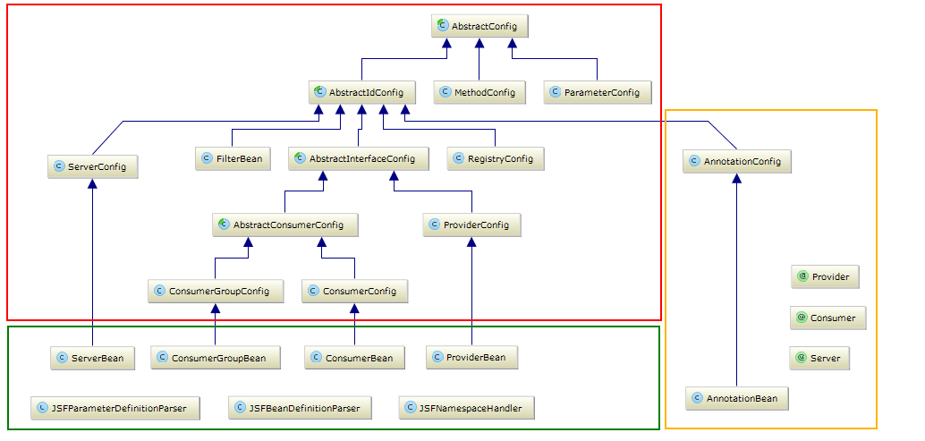
模块-Config
分为：API方式（红框）、基于Spring方式（绿框）、Annotation方式（橙框）

Slide 6
模块-Proxy
根据服务端接口，生成一个代理实现类
拦截业务代码发起的请求，包装成请求对象，发送给服务端
解析服务端返回的结果
客户端代理目前有2种实现：
基于JDK的动态代理
基于Javassist的静态代理（默认）。
服务端直接反射调用的业务实现类。

Slide 7
模块-Invoker/Filter
对Provider来说：(接口+alias+protocol是唯一的。绑定到端口下面。)
内部有一个过滤器链，链尾调用接口本地实现类
对Consumer来说：
内部也有一个过滤器链， 链尾调用远程服务
过滤器链是可扩展的，每个过滤器都是双向过滤的，调用链呈漏斗形。
过滤器内部内置一个下一个过滤器的游标。
Filter1
Xxx();
getNext().invoke(request)
Yyy();
Filter2
Xxx();
getNext().invoke(request)
Yyy();
Last Filter
Xxx();
调用远程/
调用本地实现
Yyy();

Slide 8
模块-Client
多种集群模式：
失败重试 FailoverClient
快速失败 FailFastClient
定点调用 TransportPinpointClient
分组调用 MultiClientProxyInvoker
多种调用方式：
同步调用
异步调用
异步回调

Slide 9
模块-Client
多种负载均衡：
随机（支持权重） RandomLoadbalance
轮询 RoundrobinLoadbalance
一致性Hash ConsistentHashLoadbalance
同IP优先（随机） LocalPreferenceLoadbalance
最少活跃优先 LeastActiveLoadbalance
多种路由方式：
IP路由（改为在服务端筛选）
参数路由（IP，方法名，参数值） ParameterizedRouter
分组路由 GroupRouter

Slide 10
模块-Client
ConnectionHolder 服务列表的维护:
存活的：已建立长连接正常调用；
重连的：一直没连上+连上后断开的；
亚健康的：连上但是心跳连续异常的；
请求原则：
请求打到存活的节点
没有存活的打到亚健康的节点
都没有则抛出No Alive Provider异常
调用过程发送过程中断线，会把该服务端从存活挪到重连列表
检测原则：
定时给存活连接发心跳，断线丢到重连，多次超时丢到亚健康；
定时与重连节点建立连接，建立后丢到存活列表；
定时给亚健康节点发心跳，不超时则恢复；

Slide 11
模块-Protocol
应用层协议自匹配：
JSF （同时支持http）
SAF（Dubbo）
Telnet（用于运维命令）
第三方代理协议：
REST (RestEasy）
Web Service（CXF）

Slide 12
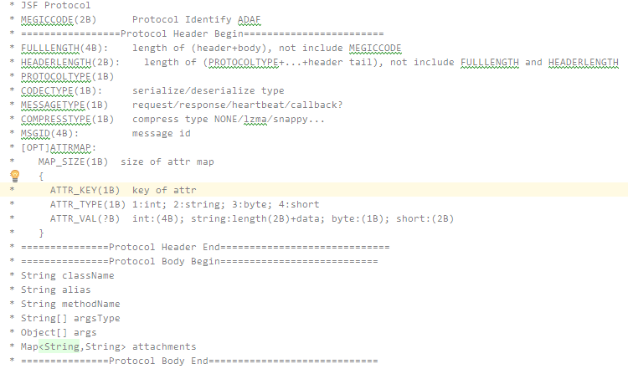
模块-Protocol

Slide 13
模块-Serialization
支持多种协议（需要提前知道IDL的，不符合常用的开发习惯，所以选择动态生成模板的序列化方式）：
MsgPack （跨语言）
Hessian （跨语言）
Java
Fastjson （跨语言）
Protobuf（只针对C++服务端）
MsgPack模板：
对象自定义模板
ArrayList/HashMap/HashSet特定模板
不得已而支持的特性：
泛型
父子类
循环依赖

Slide 14
模块-Compress
支持压缩（配置后，大于2K开启压缩）：
Snappy
LZMA
请求值大、客户端配置压缩
返回值大、服务端配置压缩

Slide 15
模块-Transport
基于Netty4
TCP长连接
协议自适应，根据请求判断当前TCP连接的协议，装载不同的解码器。
链路复用，每个请求带上MsgId。

Slide 16
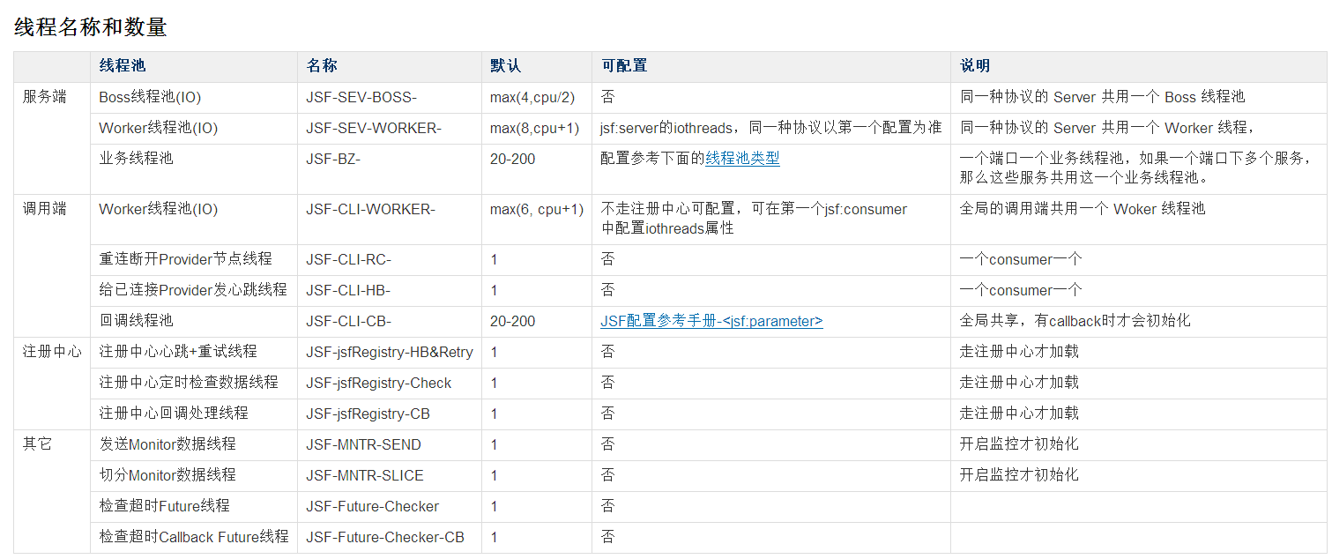
模块-ThreadPool

Slide 17
模块-Registry
功能：
实例：订阅全局配置、发送心跳
Provider：注册、订阅配置
Consumer：注册、订阅服务列表、订阅配置
注册中心回调：下发服务列表，获取配置等
特性：
Index寻址，按规则返回注册中心列表
同时连一个注册中心
本地文件注册中心，保留20个，远程注册中心挂了，依然启动提供和调用服务

Slide 18
模块-Monitor
服务端收集性能+异常数据
接口、方法、IP、应用、总耗时、总次数
客户端收集耗时分布数据
接口、方法、IP、应用、耗时分布
流程：
每次调用收集。
切数据线程每分钟数据切片。
上传线程定时上传。

Slide 19
模块-其它
Callback：
服务端生成一个Callback代理类，和Channel绑定
服务端可以发送类型为callback request的消息给客户端
客户端收到后执行Callback实现类
泛化调用：
客户端不需要接口类，直接根据接口名，参数类型，参数值发送给服务端；
服务端判断是Generic请求，自动解析组织成请求调用服务端
请求上下文：
客户端可以发送隐式传参、APP信息等发送给服务端。
服务端可以拿到客户端的隐式传参，APP信息，远程IP等。

Slide 20
JSF咚咚群：1771443
文档：http://jsf.jd.com/doc
谢 谢！

